Slide 1
МАСКОТ

Slide 2
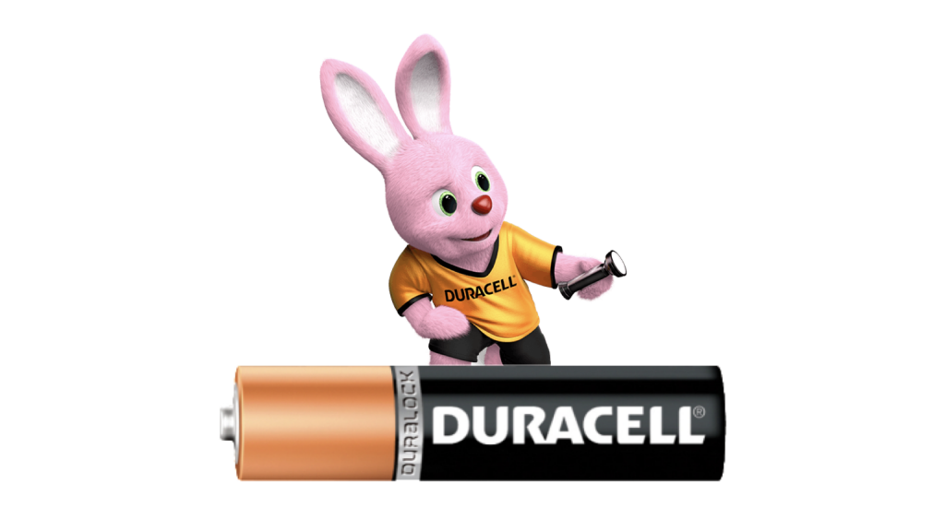
Маскот (от англ. mascot — «талисман»)
Практически любой узнаваемый персонаж, олицетворяющий собой некий коллектив: школу, команду, сообщество, мероприятие или бренд.

Slide 3
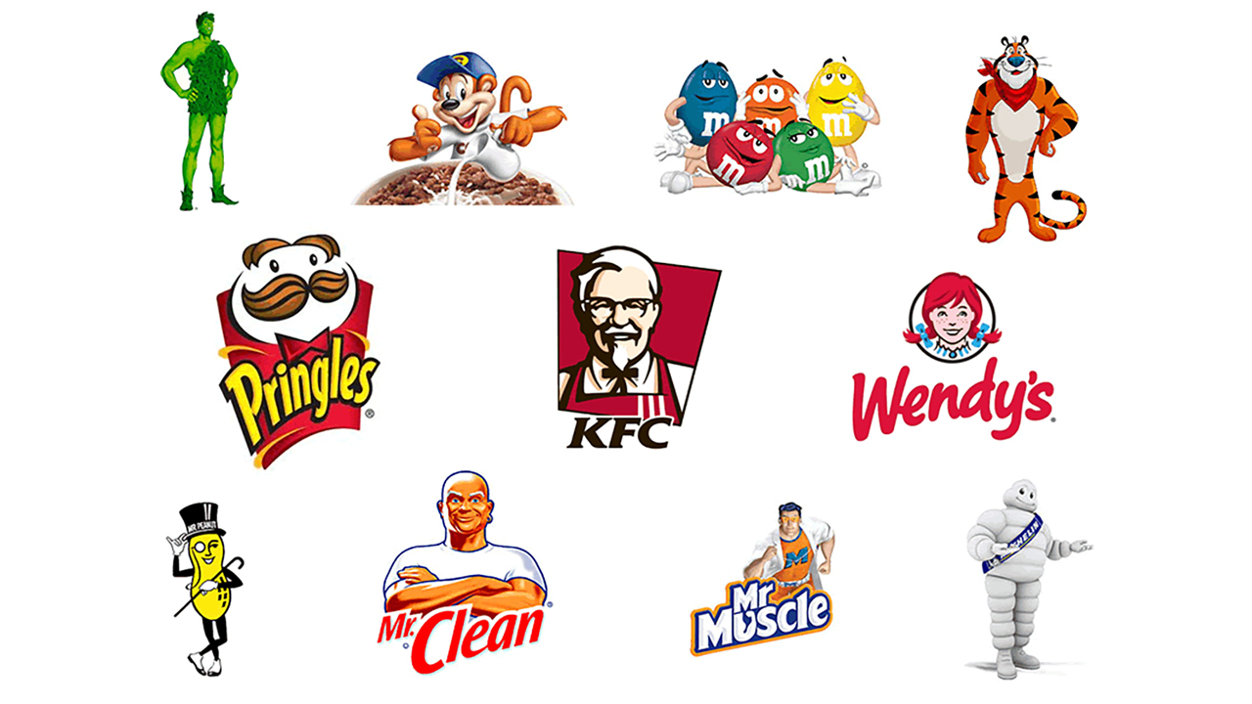
Примеры маскотов в коммерции
Маскот — это не просто набор изображений с разными позами и мимикой — это продуманный герой со своим характером.

Slide 4
M&M’s
В 90-е годы некогда популярный бренд M&M’s переживал кризис из-за растущей конкуренции. Большого бюджета на маркетинг не было, и рекламное агентство предложило простое решение: превратить каждую конфету в комедийный персонаж: красную — в саркастичный, а желтую — в легкомысленный. Эти маскоты стали легендарными и вернули компании популярность по всему миру.

Slide 5
Mr. Clean (Mr. Proper)
В 1957 году Procter&Gamble поручила художнику Ричарду Блэку создать талисман — джина, который покажет «магические» способности моющего средства. Он нарисовал лысого, мускулистого мужчину с серьгой в ухе, одетого во все белое. Реклама с этим персонажем завоевала такую популярность, что через полгода Mr. Clean стал самым продаваемым моющим средством в США.

Slide 6
KFC
Образ основателя KFC полковника Сандерса стал лицом компании еще в 50-е годы. Тем не менее, в XXI веке оказалось, что многие американцы не узнают талисман бренда. Чтобы исправить ситуацию, KFC запустила мощную рекламную кампанию: полковник Сандерс стал героем популярных телешоу, онлайн-игр, комиксов и даже озвучил GPS-навигатор, советуя, например: «Выбоина на дороге. Я бы наполнил ее соусом».

Slide 7
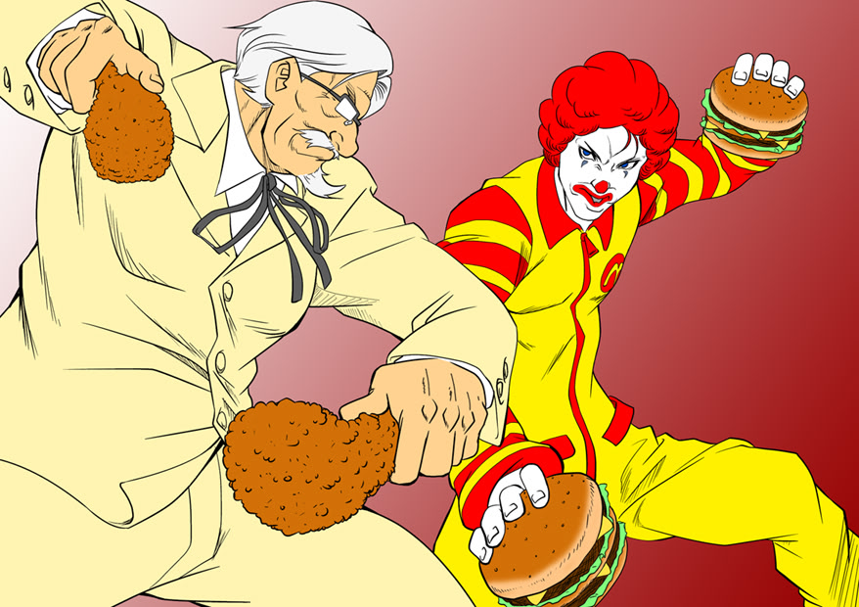
А почему маскот так хорош в продвижении бренда?
Эмоции
Маскоты очеловечивают компанию/институт/бизнес, помогая сократить путь к сердцам клиентов.
Вирусный потенциал
Маскоты часто рождают мемы, пародии, обсуждения и новые пользовательские версии. Использование маскотов в соцсетях в большинстве случаев увеличивает вовлеченность пользователей.

Slide 8
Как выбрать и разработать маскот?
анализ аудитории: выделить ее боли, ценности, желания и ожидания от продукта
Так детям нравятся животные и персонажи, которых в реальности не существует — достаточно вспомнить популярные мультфильмы, — а взрослые хотят коммуницировать с персонажем, который максимально похож на реального человека.
выписать все ассоциации с брендом
Прописываются внешние и внутренние черты персонажа, характер коммуникации, каналы, в которых он будет контактировать с аудиторией.
графическая разработка маскота
«Связать» персонажа с конкретной компанией в голове потребителя помогут фирменные цвета.. Обратите внимание на маскот «Сбербанка», представленный на слайде.

Slide 9
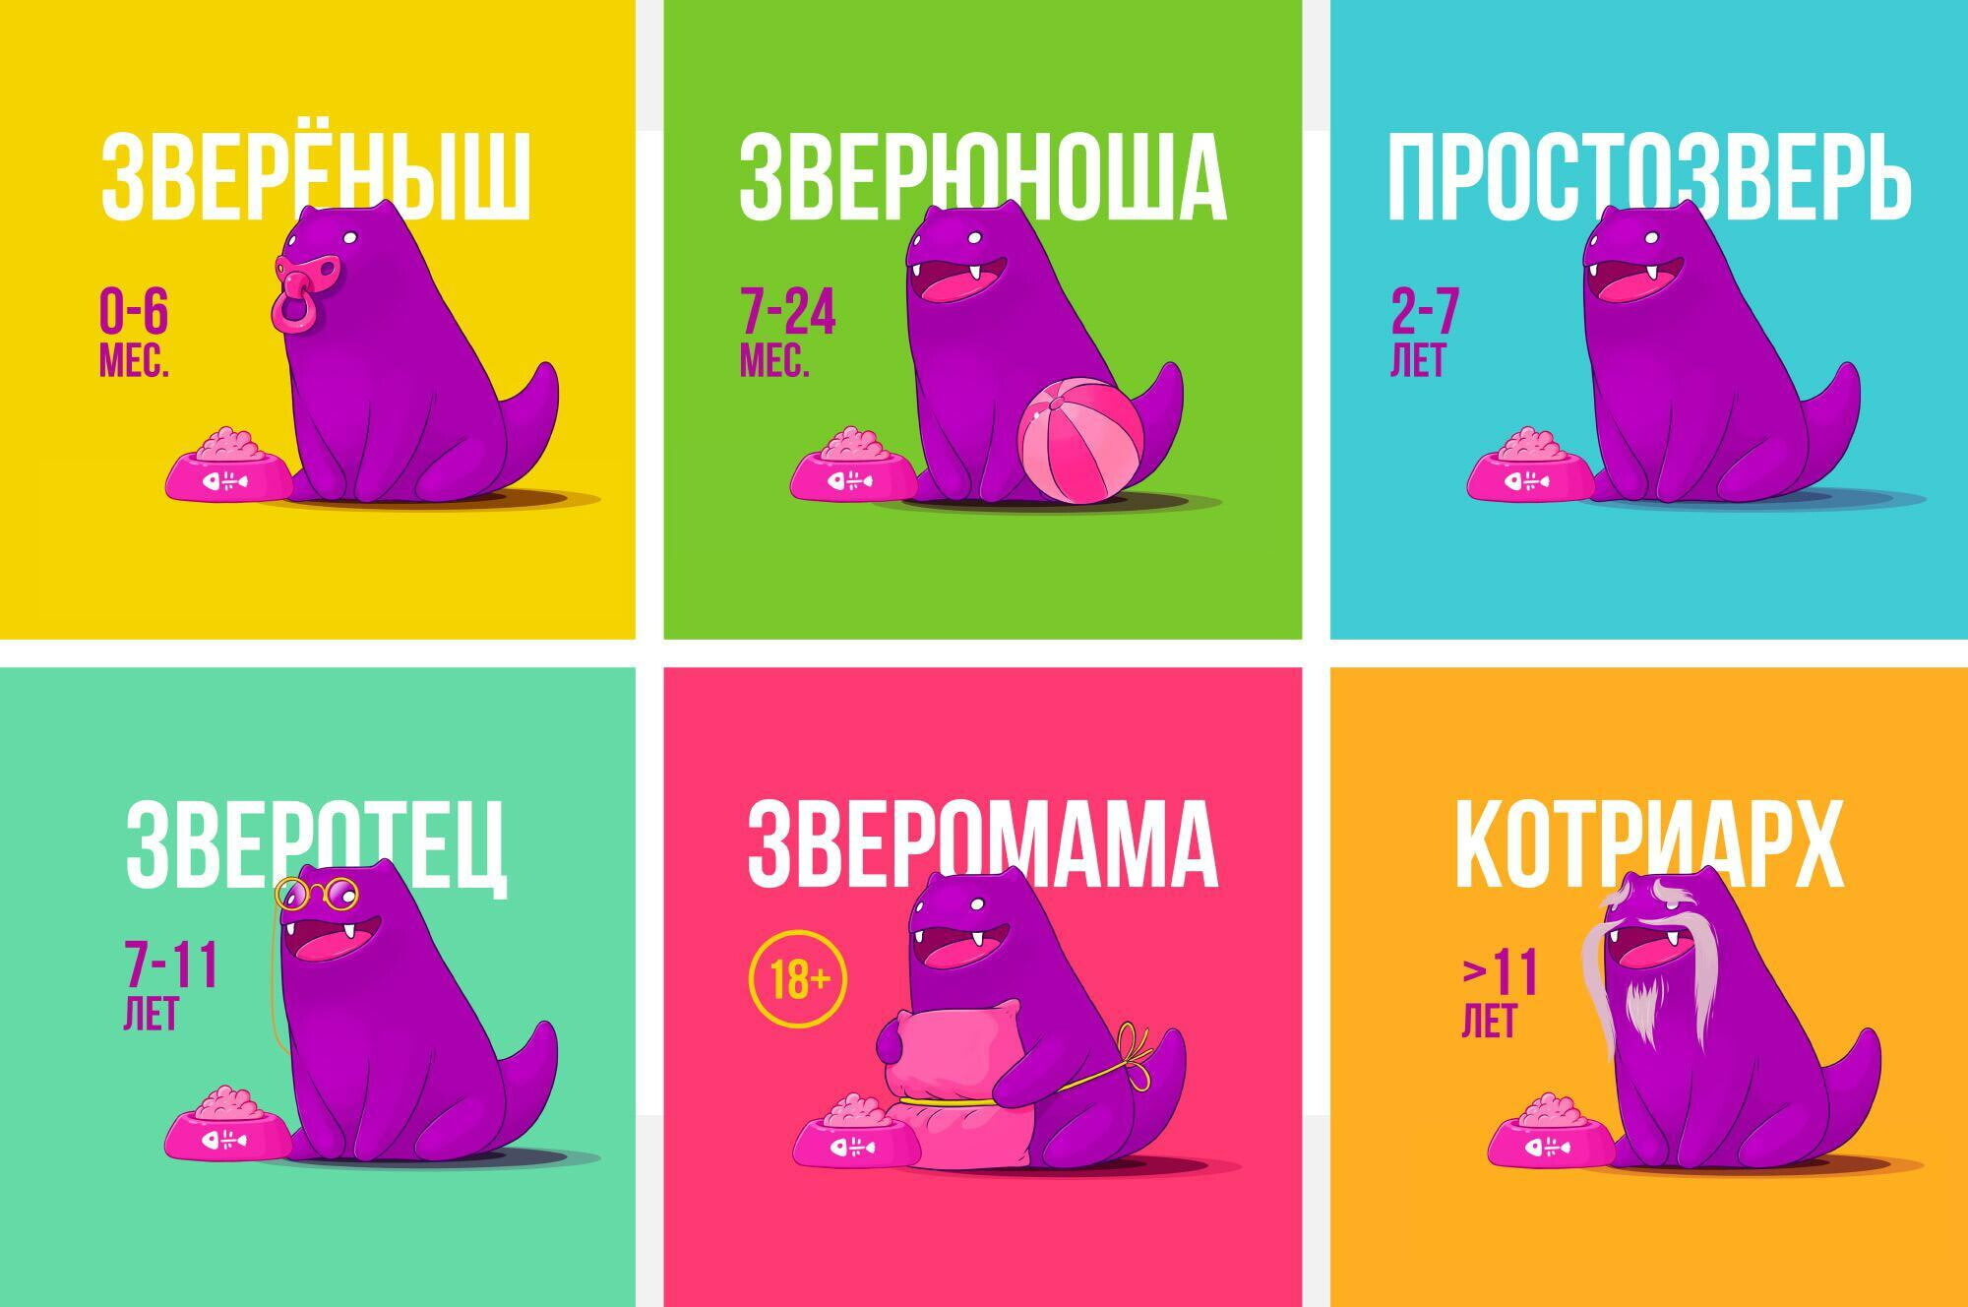
Основные функции персонажей
Друг
Самая распространенная роль — друг. Такой персонаж подбадривает, советует, развлекает — в общем, выполняет типичные приятельские функции.

Slide 10
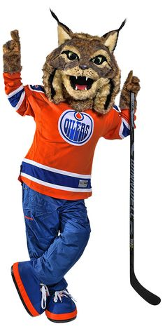
ЭКСПЕРТ. Такой маскот делится знаниями и опытом, помогает потребителю справиться с трудностью или просто больше узнать о продукте.
СУПЕРГЕРОЙ. Он преодолевает препятствия и решает проблему пользователя — обычно, используя для этого продаваемый продукт.
АНТОГОНИСТ. Маскот может быть не только положительным героем, но и отрицательным — выступать в роли злодея.
ГАРАНТ КАЧЕСТВА. Этот герой, по задумке, участвует в производстве продукта.
СИМПАТИЧНЫЙ НЕУДАЧНИК. Персонаж бренда необязательно должен быть сильным, веселым и успешным. Трогательные и неловкие герои тоже способны вызвать эмоциональный отклик.
Возможных функций у маскотов гораздо больше. Они зависят от специфики продукта и стратегии продвижения.

Slide 11
Плоские элементы в айдентике
По своему дизайну маскоты бывают разными. Преимущественно используется flat-дизайн, основанный на простых векторных формах. Персонажи, состоящие из простых однотонных фигур, смотрятся современно и подходят для любых маркетинговых коммуникаций.
Например, маскот компании-поставщика воздушных шаров «Дон Баллон», состоит из плоских элементов, которые можно использовать по-отдельности.
Благодаря этому айдентика становится гибкой, а узнаваемость бренда не теряется. Даже если маскот не изображен целиком, его присутствие заметно по простым характерным атрибутам: руке, усам, шляпе или шарикам.

Slide 12
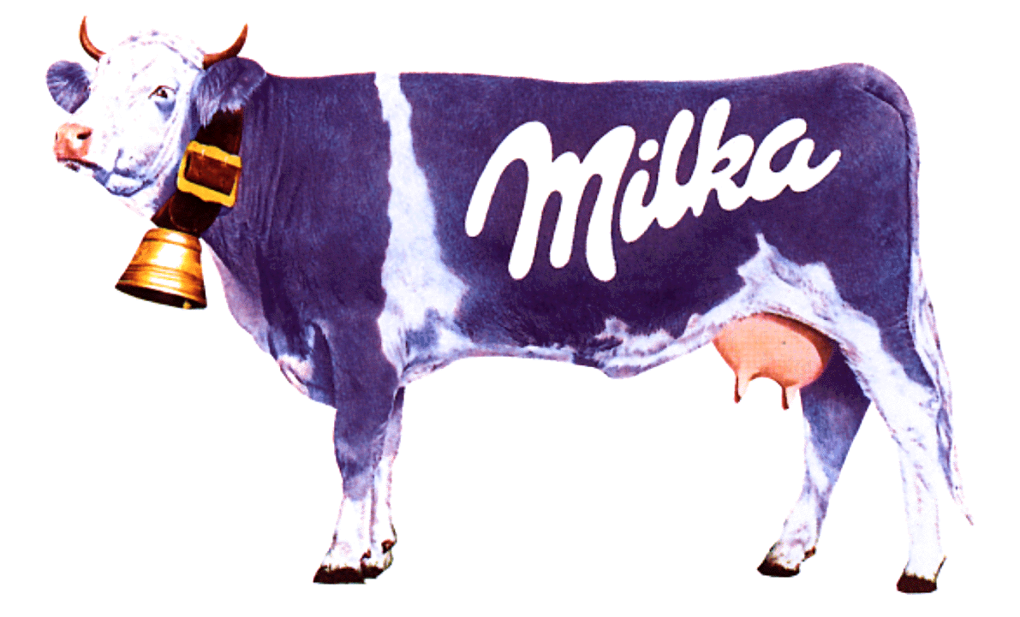
Реалистичная стилистика изображения
МУУУ
Иногда маскоты имеют несколько версий. Например, маскот Milka — это живая корова, которая появляется в видеорекламе. На упаковках шоколада используют рисованные иллюстрации, визуально похожие на фотографии. В полиграфии и интернет-рекламе можно встретить обе версии.
Так что один и тот же маскот может быть изображён в разных техниках — главное, чтобы он оставался узнаваемым.

Slide 13
Создавайте персонализированный профайл для маскота!
Маскот обязательно должен иметь собственный хештег.
Используйте его в каждом посте от имени маскота.
Это позволит вам отслеживать его «жизнь» в сети и реакцию пользователей на него.

Slide 14
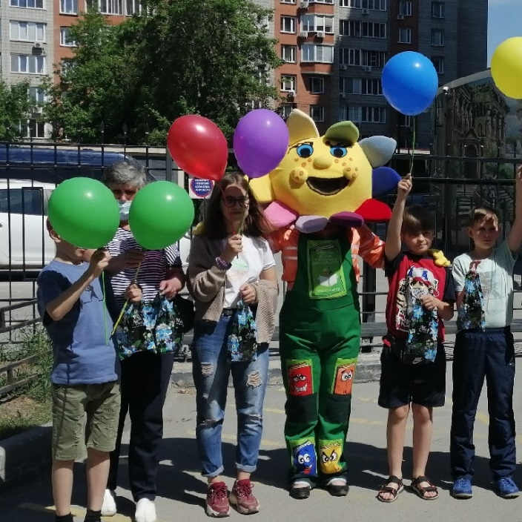
Примеры библиотечных маскотов
БИБЛИОША Новосибирской областной детской библиотеки им. А.М. Горького
Маскот Библиоша – это ростовая кукла, которая ведет аккаунт от своего имени. Познакомиться с ведением социальной сети от имени Библиоши возможно по QR-коду.

Slide 15
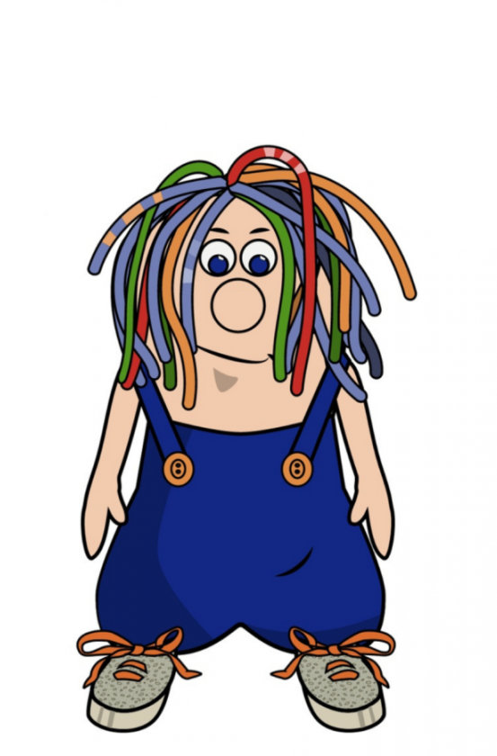
РОМЫЧ Астраханской библиотеки для молодежи имени Б. Шаховского
Веселого вязаного домового по имени Ромыч знают многие посетители Астраханской библиотеки для молодежи имени Б. Шаховского. Он так полюбился читателям, что было решено сделать Ромыча маскотом библиотеки.
Ддля придания более официального статуса и открытия новых возможностей библиотечному домовенку надо было пройти цифровую трансформацию, что и было сделано с помощью специалистов библиотеки.
При оцифровке персонажа создатели постарались учесть все грани его характера. Ромыч активен и стремится идти в ногу со временем. Он начитан, имеет много увлечений и всегда старается научиться чему-то новому.
В дальнейшем планируется создать серию стикеров с персонажем, есть планы и по поводу анимации.
В группе библиотеки в ВК Ромыч появляется в некоторых постах, особенно часто в постах пандемийного периода!

Slide 16
ЕНОТ МБУК «Междуреченская Информационная Библиотечная Система»
В 2019 маскотом МБУК «МИБС» стал Енот. Енот — очень любопытное животное. Он умеет приспосабливаться к окружающим условиям лучше, чем многие другие животные.
Мудрость Енота включает понимание природы, маскировку, ловкость, поиск и уверенность, беспристрастный допрос, любопытство, секретность.
Все перечисленные черты, по мнению специалистов библиотеки, присущие Еноту, отличают и работников библиотечной сферы. Библиотекари любопытны, любят исследования и приключения, а в современном мире библиотеки могут лучше всех адаптироваться к изменениям.

Slide 17
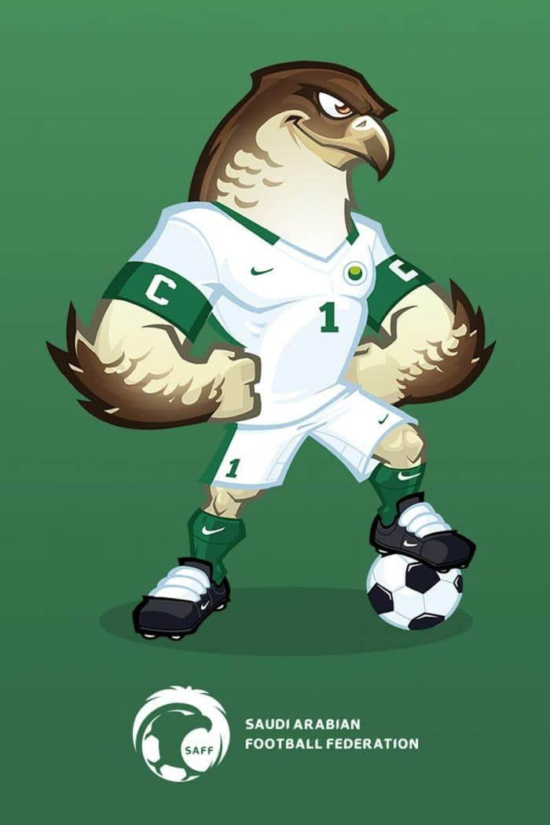
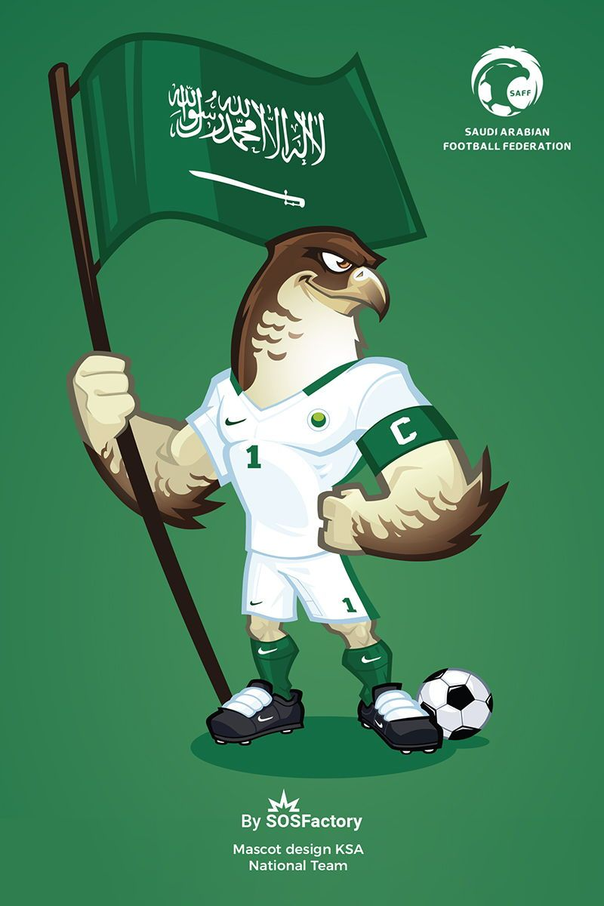
Пример векторного маскота в разных позах. Победитель конкурса получит похожий набор.

Slide 18
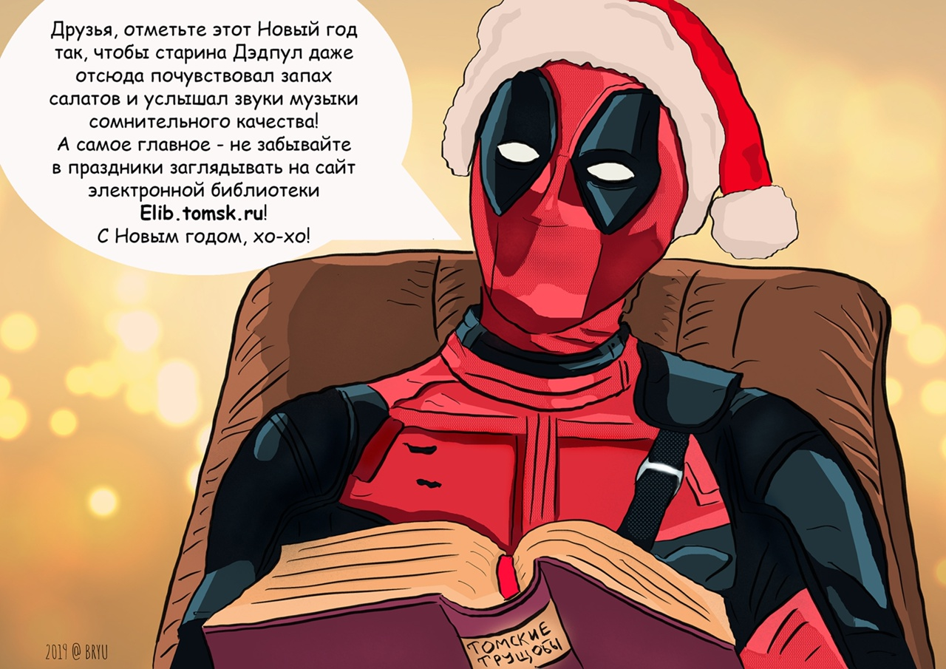
Пример графической работы нашего разработчика маскота

Slide 19
Сток маскотов для вдохновения!

Slide 20
Наша группа в ВК:

